Slide 1
Learning and memory
Dimas Wahyu 2013031008
Nindira Shadrina 2015031019
Pritha Rahmadanty 2015031013

Slide 2

The Learning Process

Slide 3
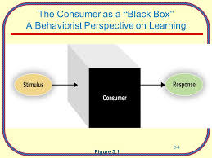
Behavioral Learning Theories
Classical
Conditioning
Instrumental Conditioning

Slide 4
Classical Conditioning
Repetition
Stimulus Generalisation
Stimulus Discrimination

Slide 5
Marketing Applications of Behavioural Learning Principles
Applications of Repetition
Family Branding
Applications of Conditioned Product Associations
Product Line Extensions
Applications of Stimulus Generalisation
Licensing
Look-alike Packaging
Applications of Stimulus Discrimination

Slide 6
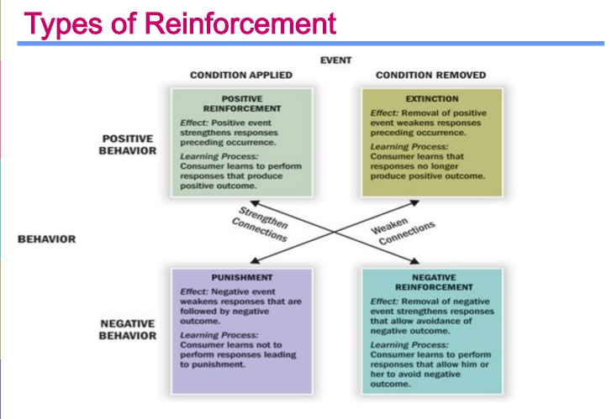
Instrumental Conditioning

Slide 7
Instrumental Conditioning Lanjutan
Fixed-Interval Reinforcement
Variable-Interval Reinforcement
Fixed-Ratio Reinforcement
Variable-Ratio Reinforcement

Slide 8
Applications of Instrumental Conditioning Principles
Orang-orang yang berbisnis membentuk perilaku secara bertahap untuk memperkuat konsumen dengan mengambil tindakan yang tepat.
Reinforcement of Consumption
pemasar memiliki banyak cara untuk memperkuat konsumen
Frequency Marketing memperkuat pembelian rutin dengan memberi mereka hadiah dengan nilai-nilai yang meningkat seiring dengan jumlah yang dibeli.

Slide 9
Cognitive Learning Theory
Menekankan pentingnya proses mental internal. Merupakan perspektif orang sebagai pemecah masalah yang aktif dengan menggunakan informasi dari dunia di sekitar mereka untuk menguasai lingkungan mereka juga menekankan peran kreativitas dan wawasan selama proses belajar.

Slide 10
Observational Learning
Orang menyimpan pengamatan ini dalam memori karena mereka mengumpulkan pengetahuan, dan menggunakan informasi pada suatu titik untuk membimbing perilaku mereka sendiri.

Slide 11
Applications of Cognitive Learning Principles
Kemampuan konsumen untuk belajar dialami sendiri dengan mengamati bagaimana perilaku orang lain untuk membuat kehidupan pemasar lebih mudah.

Slide 12
The Role of Memory in Learning

Slide 13
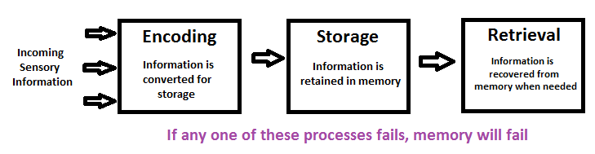
Process of Memory

Slide 14
Encoding information for later retrieval
We encode something using meaning.
Sensory meaning or Semantic meaning
Or we encode them with personal relevance

Slide 15
Sistem memory manusia
Sensory Memory
Short Term Memory
Long-Term Memory
Attention
Elaborative Rehearsal

Slide 16
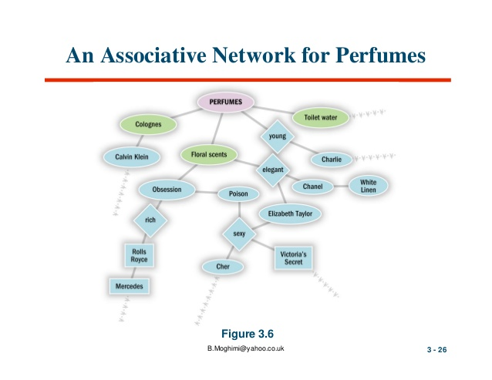
How information is stored

Slide 17
Retrieving Information for Purchase Decision
Factors influencing retrieval
  Pioneering brand
  Viewing environment
  Post-experience advertising effect
State-dependant retrieval
  Mood congruence effect
Familiarity and recall
Salience and recall
Pictorial vs Verball cues

Slide 18
Products as Memory Markers
Produk menjadi retrieval cues.
Apakah kalian pernah melihat suatu produk dan tiba-tiba mengingat suatu momen?

Slide 19
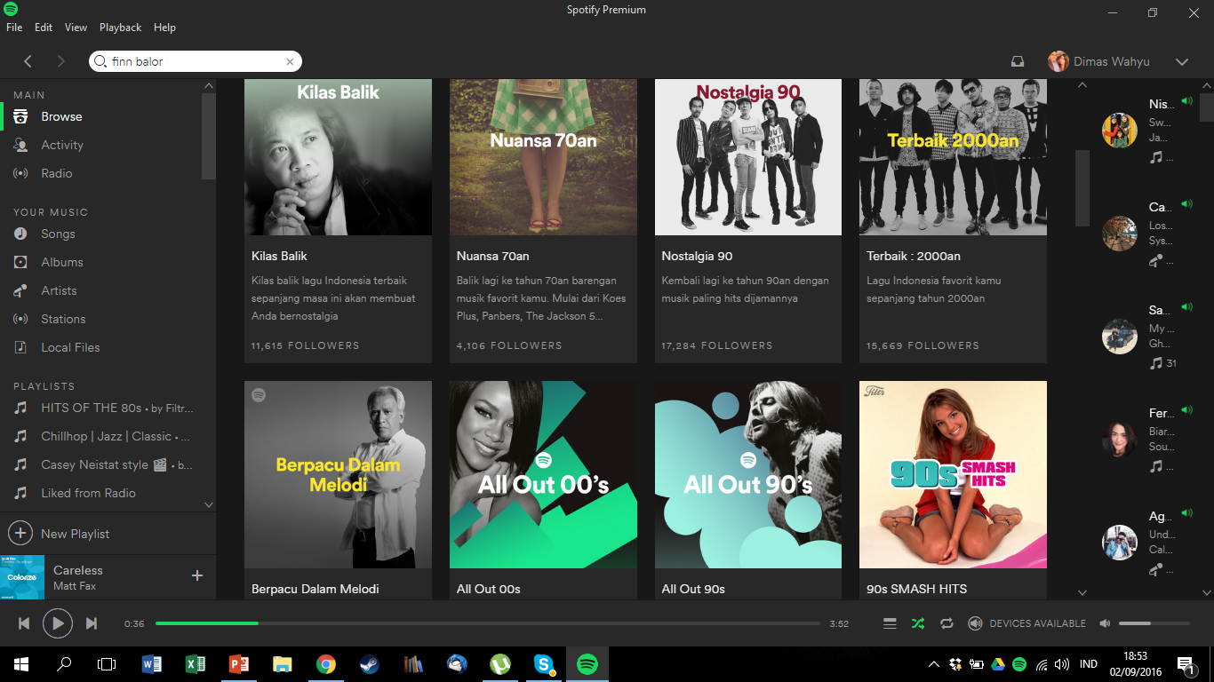
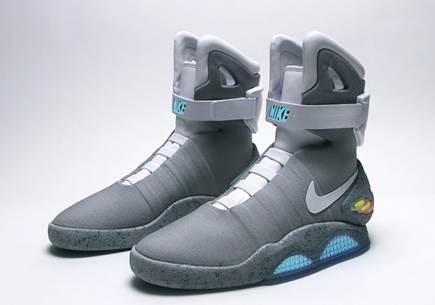
Nostalgia

